Slide 1
다섯째마당 파이썬 데이터 분석 라이브러리를 활용한 프로젝트
Unit 14 numpy를 활용한 나만의
프로젝트 만들기

Slide 2
Unit 14 numpy를 활용한 나만의 프로젝트 만들기
1 | 관심 있는 데이터 찾기
2 | 데이터 살펴보며 질문하기
3 | 질문을 명확한 문제로 정의하기
4 | 알고리즘 설계하기
5 | 알고리즘을 코드로 표현하기

Slide 3
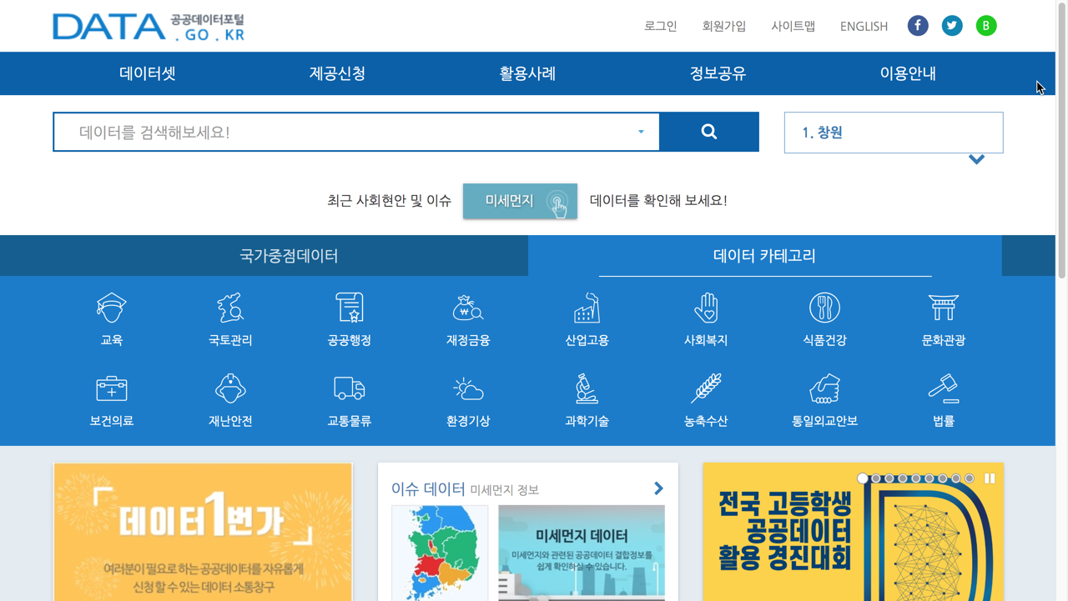
Unit 14 numpy를 활용한 나만의 프로젝트 만들기
1 | 관심 있는 데이터 찾기
공공데이터포털 등에서 관심 있는 데이터 찾기

Slide 4
Unit 14 numpy를 활용한 나만의 프로젝트 만들기
2 | 데이터 살펴보며 질문하기
데이터를 살펴보는 방법
1) 엑셀 같은 스프레드시트 프로그램 등을 활용해 데이터 자세히 살펴보기
2) 데이터가 담고 있는 내용(또는 담고 있지 않은 내용)
3) 데이터가 기록된 기간은 언제부터 언제까지인지
4) 어떤 형태로 시각화해보면 어떤 정보들을 알 수 있을지 생각해보기
5) 데이터를 보며 궁금한 내용들 자유롭게 질문하기

Slide 5
Unit 14 numpy를 활용한 나만의 프로젝트 만들기
2 | 데이터 살펴보며 질문하기
Unit 7의 인구 데이터를 보며 떠오른 질문들(예시)
1) 전국에서 영유아들이 가장 많이 사는 지역은 어디일까?
2) 보통 학군이 좋다고 알려진 지역에는 청소년들이 많이 살까?
3) 광역시 데이터를 10년 단위로 살펴보면 청년 비율이 줄고 있다는 사실을 알 수 있을까?
4) 서울에서 지난 5년간 인구가 가장 많이 증가한 구는 어디일까?
5) 우리 동네의 인구 구조와 가장 비슷한 동네는 어디일까?

Slide 6
Unit 14 numpy를 활용한 나만의 프로젝트 만들기
3 | 질문을 명확한 문제로 정의하기
질문을 명확한 문제로 정의하기(예시)
1) 전국에서 영유아들이 가장 많이 사는 지역은 어디일까? => 전국에 있는 읍면동 중 만 0세 이상 6세 이하의 인구 비율이 높은 상위 10 곳은?
2) 우리 동네의 인구 구조와 가장 비슷한 동네는 어디일까?
=> 전국에서 우리 동네의 연령별 인구 구조와 가장 형태가 비슷한 지역은 어디일까?

Slide 7
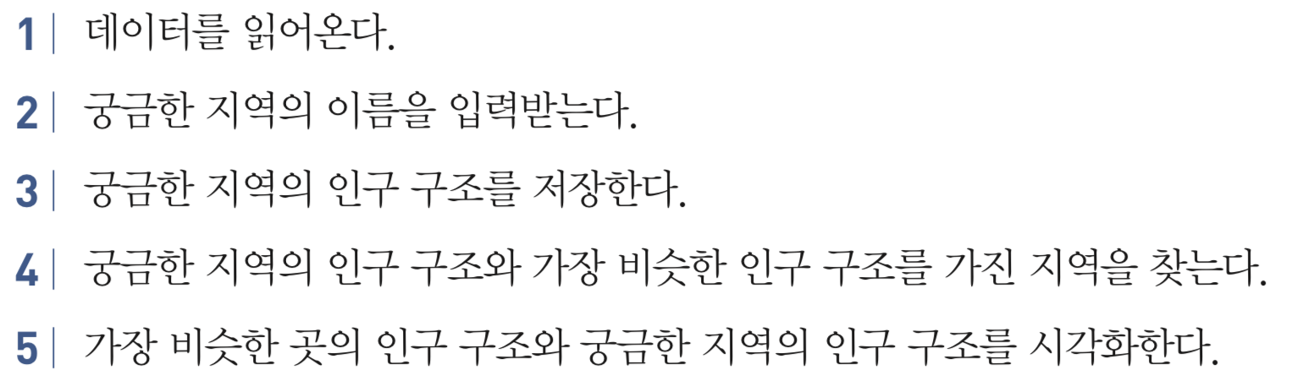
Unit 14 numpy를 활용한 나만의 프로젝트 만들기
4 | 알고리즘 설계하기
알고리즘 설계하기(예시)

Slide 8
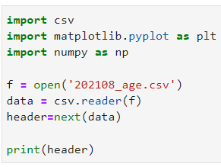
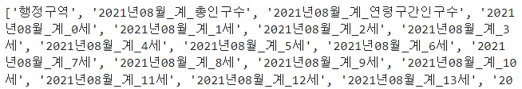
Unit 14 numpy를 활용한 나만의 프로젝트 만들기
5 | 알고리즘을 코드로 표현하기
데이터 읽기

Slide 9
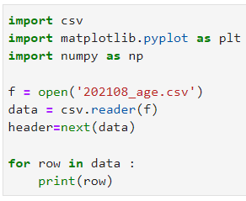
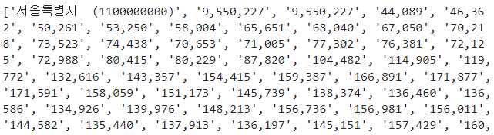
Unit 14 numpy를 활용한 나만의 프로젝트 만들기
5 | 알고리즘을 코드로 표현하기
데이터 읽기

Slide 10
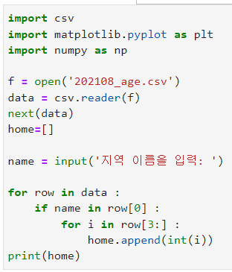
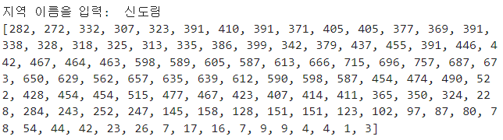
Unit 14 numpy를 활용한 나만의 프로젝트 만들기
5 | 알고리즘을 코드로 표현하기
원하는 행정구역 데이터 출력

Slide 11
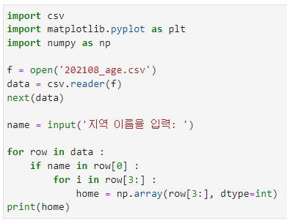
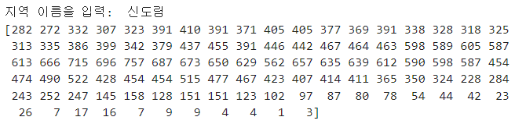
Unit 14 numpy를 활용한 나만의 프로젝트 만들기
5 | 알고리즘을 코드로 표현하기
원하는 행정구역 데이터 출력(numpy 적용)

Slide 12
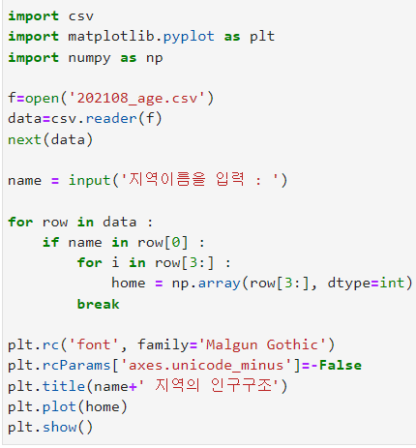
Unit 14 numpy를 활용한 나만의 프로젝트 만들기
5 | 알고리즘을 코드로 표현하기
원하는 행정구역 데이터 출력(numpy 적용 + plot 출력)

Slide 13
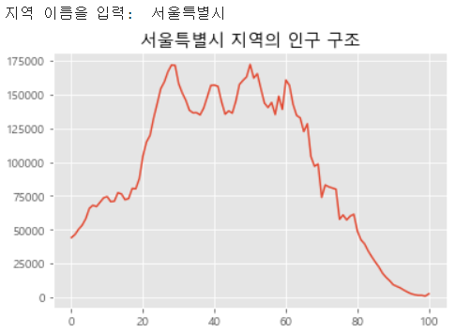
Unit 14 numpy를 활용한 나만의 프로젝트 만들기
5 | 알고리즘을 코드로 표현하기
원하는 행정구역 데이터 출력(numpy 적용 + plot 출력)

Slide 14
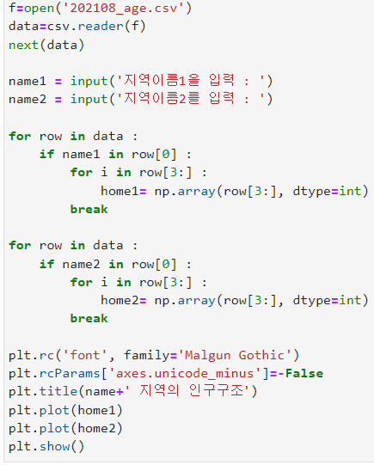

Unit 14 numpy를 활용한 나만의 프로젝트 만들기
5 | 알고리즘을 코드로 표현하기
원하는 두 행정구역 데이터 출력: y축 절대값(numpy 적용 + plot 출력)

Slide 15
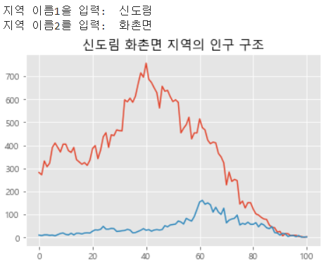
Unit 14 numpy를 활용한 나만의 프로젝트 만들기
5 | 알고리즘을 코드로 표현하기
원하는 두 행정구역 데이터 출력(numpy 적용 + plot 출력)

Slide 16
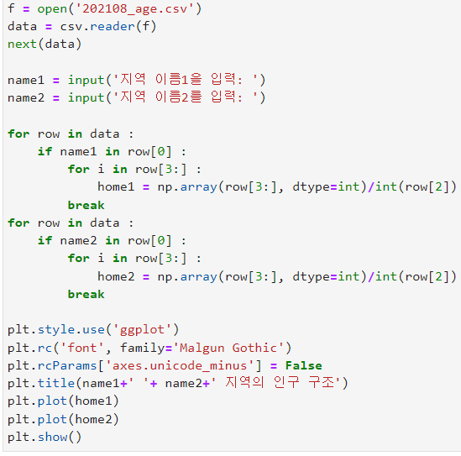
Unit 14 numpy를 활용한 나만의 프로젝트 만들기
5 | 알고리즘을 코드로 표현하기
원하는 두 행정구역 데이터 출력: 비율로 표현 (numpy 적용 + plot 출력)

Slide 17
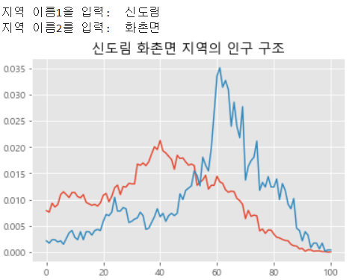
Unit 14 numpy를 활용한 나만의 프로젝트 만들기
5 | 알고리즘을 코드로 표현하기
원하는 두 행정구역 데이터 출력(numpy 적용 + plot 출력)

Slide 18
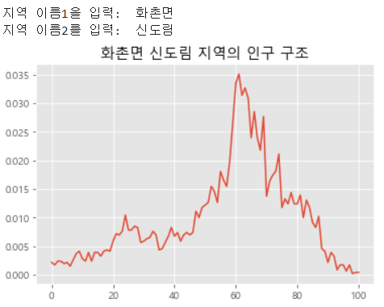
Unit 14 numpy를 활용한 나만의 프로젝트 만들기
5 | 알고리즘을 코드로 표현하기
원하는 두 행정구역 데이터 입력순서를 바꾸면 ???
왜 이런 일이 생길까?

Slide 19
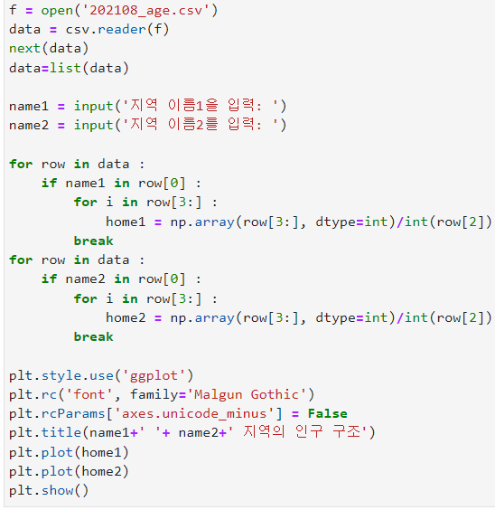
Unit 14 numpy를 활용한 나만의 프로젝트 만들기
5 | 알고리즘을 코드로 표현하기
data에 대한 리스트 구조를 추가
리스트 메모리구조: 한 번 읽은 후에도 메모리에 저장되어 있는 상태

Slide 20
Unit 14 numpy를 활용한 나만의 프로젝트 만들기
5 | 알고리즘을 코드로 표현하기
궁금한 지역의 인구 구조와 가장 비슷한 인구 구조를 가진 지역 찾기 - 내가 알고자 하는 궁금한 지역(예: 우리 동네) : A
- 비교할 지역(전국의 모든 지역 중 한 곳) : B
- A와 B의 인구 구조가 비슷하다는 것을 어떻게 알 수 있을까?

Slide 21
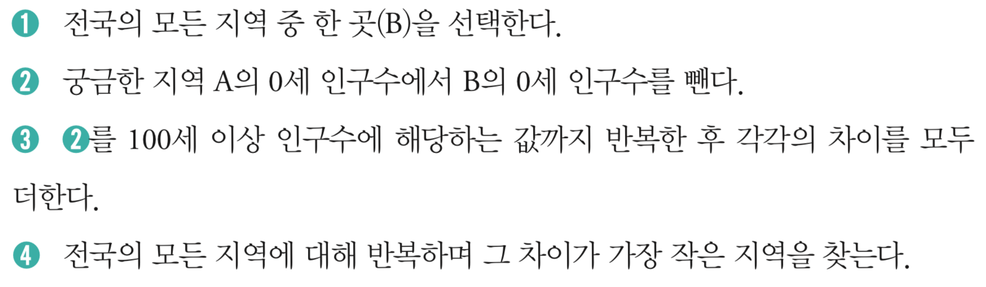
Unit 14 numpy를 활용한 나만의 프로젝트 만들기
5 | 알고리즘을 코드로 표현하기
궁금한 지역의 인구 구조와 가장 비슷한 인구 구조를 가진 지역 찾기(알고리즘 ver1)

Slide 22
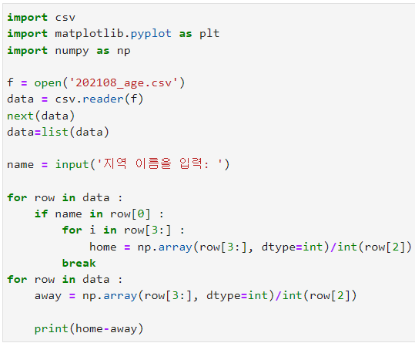
Unit 14 numpy를 활용한 나만의 프로젝트 만들기
5 | 알고리즘을 코드로 표현하기
궁금한 지역의 인구 구조와 차이값 계산(알고리즘 ver1)

Slide 23
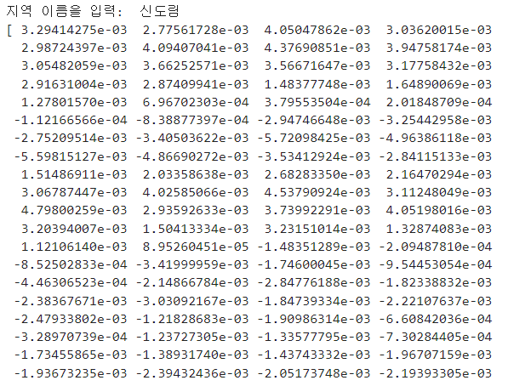
Unit 14 numpy를 활용한 나만의 프로젝트 만들기
5 | 알고리즘을 코드로 표현하기
궁금한 지역의 인구 구조와 차이값 계산(알고리즘 ver1)

Slide 24
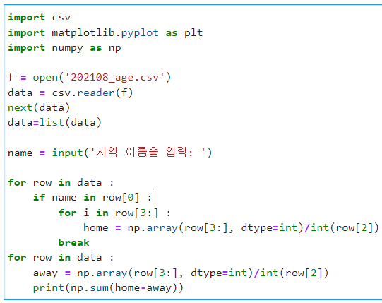
Unit 14 numpy를 활용한 나만의 프로젝트 만들기
5 | 알고리즘을 코드로 표현하기
궁금한 지역의 인구 구조와 차이값 계산(알고리즘 ver1)

Slide 25
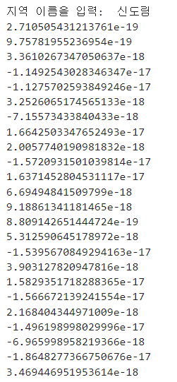
Unit 14 numpy를 활용한 나만의 프로젝트 만들기
5 | 알고리즘을 코드로 표현하기
궁금한 지역의 인구 구조와 차이값 계산(알고리즘 ver1)
신도림을 기준으로 모든 행에 대하여, 각 셀에 대한 차의 합을 출력

Slide 26
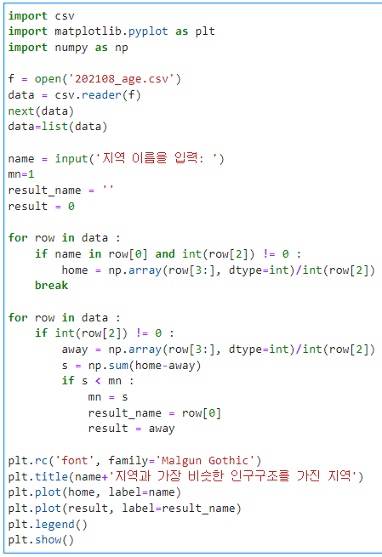
Unit 14 numpy를 활용한 나만의 프로젝트 만들기
5 | 알고리즘을 코드로 표현하기
전국의 모든 지역에 대하여 차이가 가장 작은지역 계산(알고리즘 ver1)
divide by zero 에러 발생,
csv 파일의 데이터 검증 필요

Slide 27
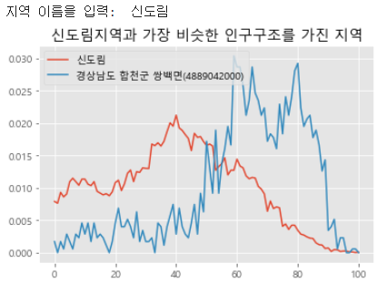
Unit 14 numpy를 활용한 나만의 프로젝트 만들기
5 | 알고리즘을 코드로 표현하기
전국의 모든 지역에 대하여 차이가 가장 작은지역 계산(알고리즘 ver1)
divide by zero 에러 발생,
csv 파일의 데이터 검증 필요

Slide 28
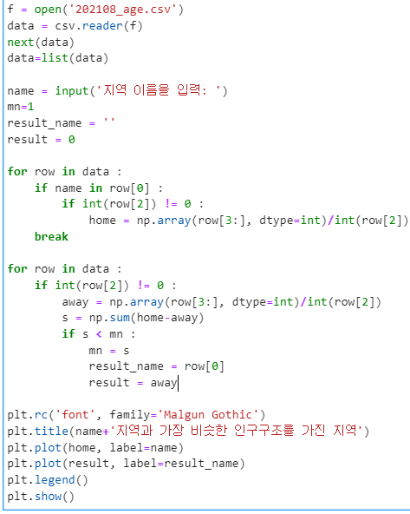
Unit 14 numpy를 활용한 나만의 프로젝트 만들기
5 | 알고리즘을 코드로 표현하기
전국의 모든 지역에 대하여 차이가 가장 작은지역 계산(divide by zero 수정)

Slide 29
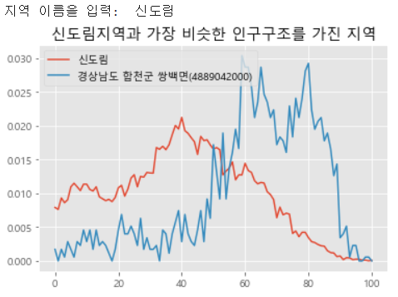
Unit 14 numpy를 활용한 나만의 프로젝트 만들기
5 | 알고리즘을 코드로 표현하기
전국의 모든 지역에 대하여 차이가 가장 작은지역 계산(divide by zero 수정)

Slide 30
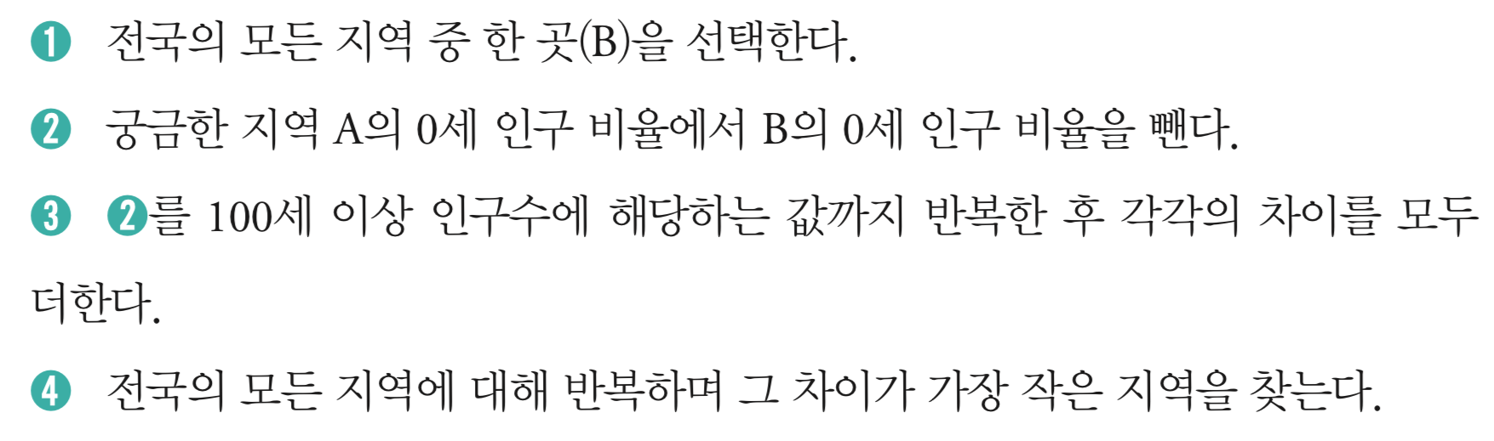
Unit 14 numpy를 활용한 나만의 프로젝트 만들기
5 | 알고리즘을 코드로 표현하기
지역별 인구를 비율로 계산해서 문제 해결(알고리즘 ver2)

Slide 31
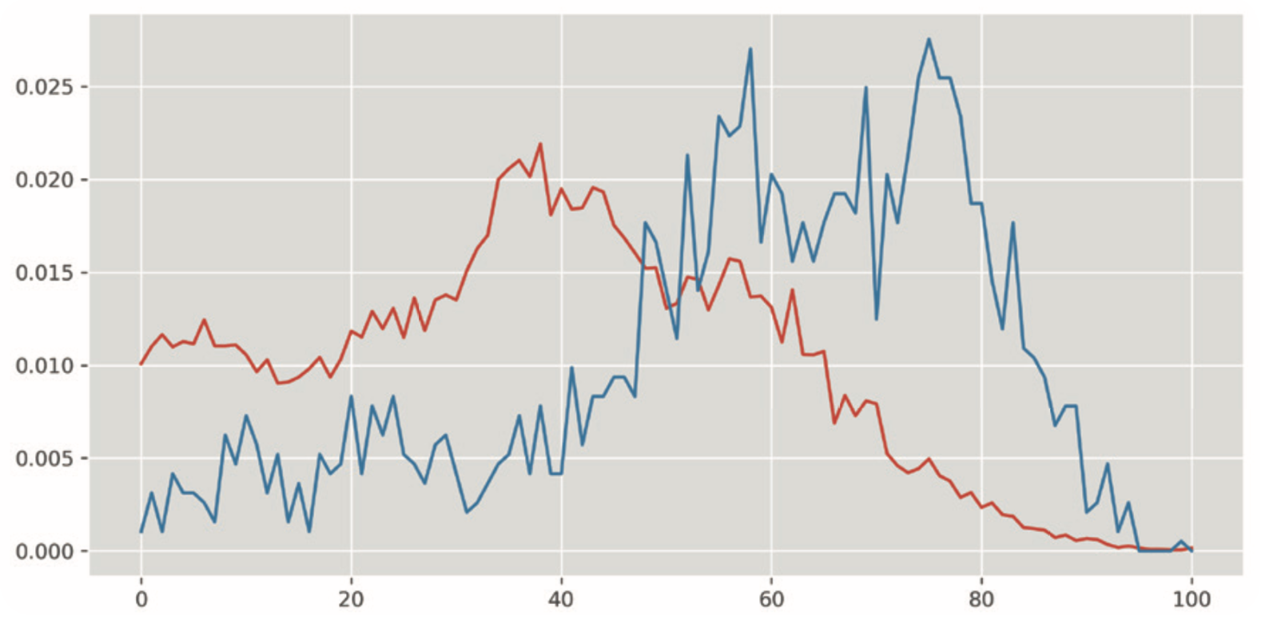
Unit 14 numpy를 활용한 나만의 프로젝트 만들기
5 | 알고리즘을 코드로 표현하기
(알고리즘 ver2) 코드로 구현한 결과 다음과 같은 문제 발생: 전혀 다른 인구구조인데, 유사한 것으로 판정

Slide 32
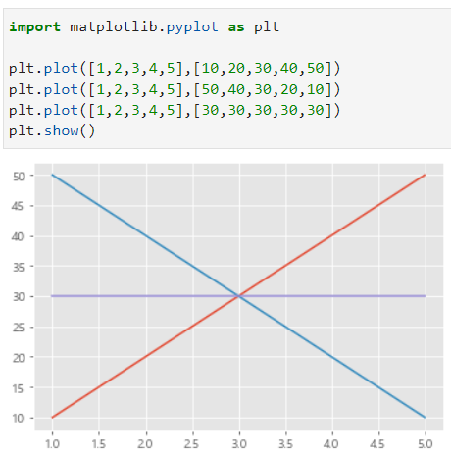
Unit 14 numpy를 활용한 나만의 프로젝트 만들기
5 | 알고리즘을 코드로 표현하기
(알고리즘 ver2) 단순한 데이터 값의 차이 계산은 에러 발생(뺄셈) : 전혀 다른 인구구조인데, 유사한 것으로 판정
세 함수의 평균은 동일, 즉, 단순히 뺄셈을 하면 값이 동일한 결과를 산출

Slide 33
Unit 14 numpy를 활용한 나만의 프로젝트 만들기
5 | 알고리즘을 코드로 표현하기
문제 원인 발견 : 차이를 더하는 과정에서 상쇄 발생, 음수가 0보다 작은 현상

Slide 34
Unit 14 numpy를 활용한 나만의 프로젝트 만들기
5 | 알고리즘을 코드로 표현하기
차이의 제곱의 합을 구하도록 알고리즘 수정한 결과(알고리즘 ver3)

Slide 35
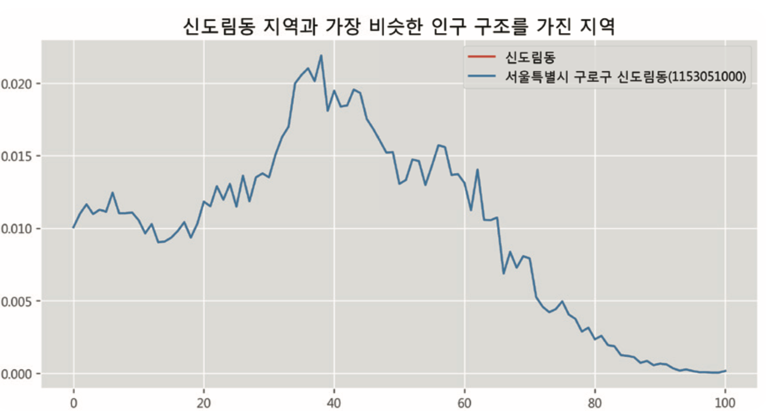
Unit 14 numpy를 활용한 나만의 프로젝트 만들기
5 | 알고리즘을 코드로 표현하기
문제 원인 발견 : 신도림동과 가장 비슷한 인구 구조를 가진 지역은?

Slide 36
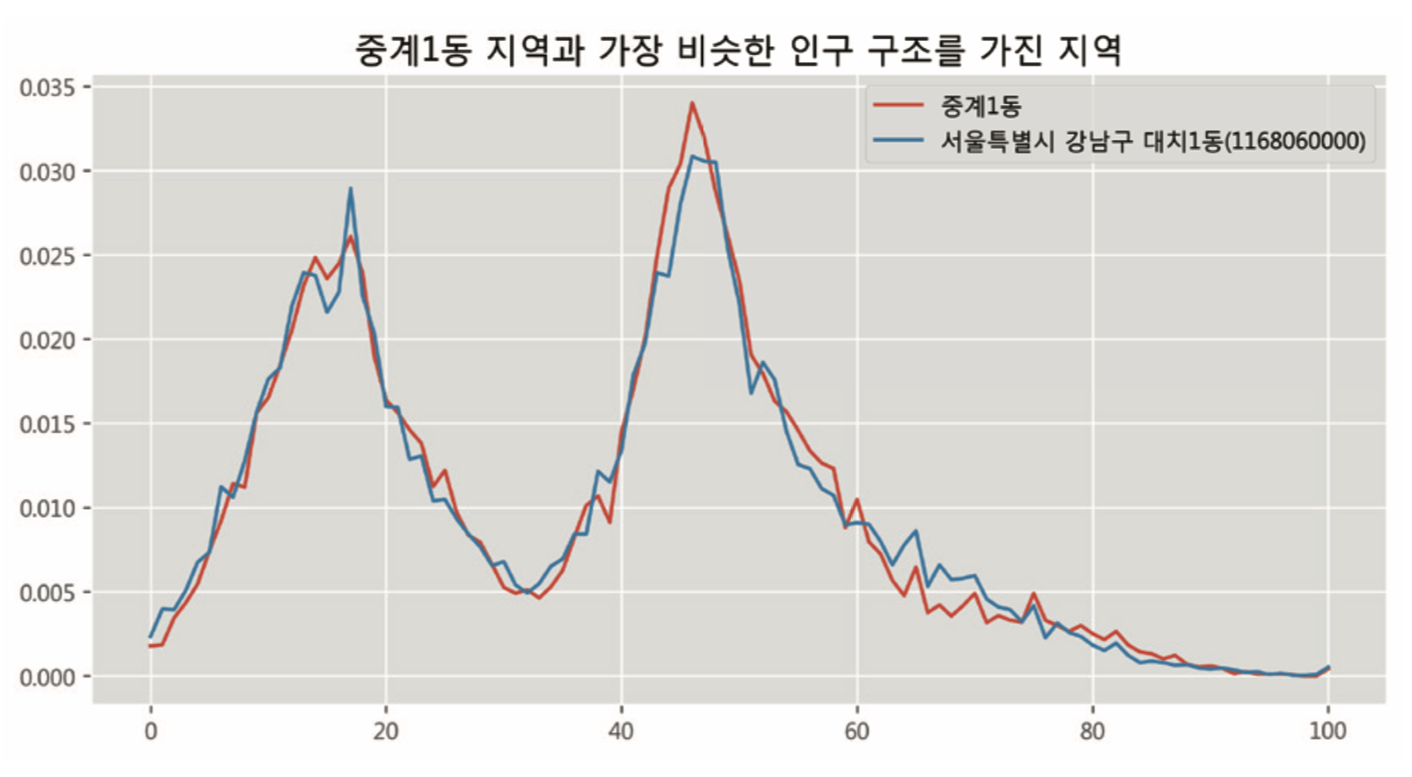
Unit 14 numpy를 활용한 나만의 프로젝트 만들기
5 | 알고리즘을 코드로 표현하기
궁금한 지역을 제외하도록 알고리즘 수정한 결과(알고리즘 ver4)

Slide 37
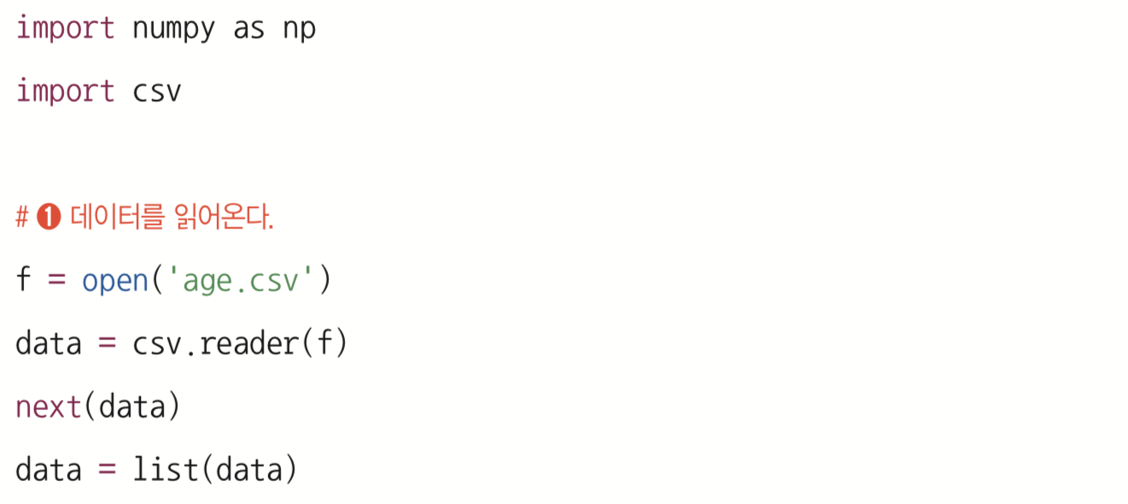
Unit 14 numpy를 활용한 나만의 프로젝트 만들기
5 | 알고리즘을 코드로 표현하기
최종 코드(라이브러리 불러오기, 데이터 읽어오기)

Slide 38
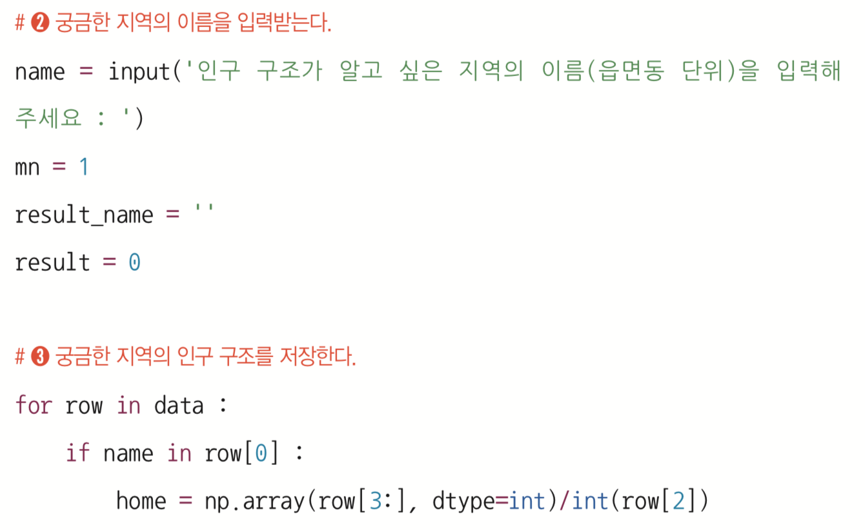
Unit 14 numpy를 활용한 나만의 프로젝트 만들기
5 | 알고리즘을 코드로 표현하기
최종 코드(궁금한 지역 이름 입력받기, 궁금한 지역 인구 구조 저장하기)

Slide 39
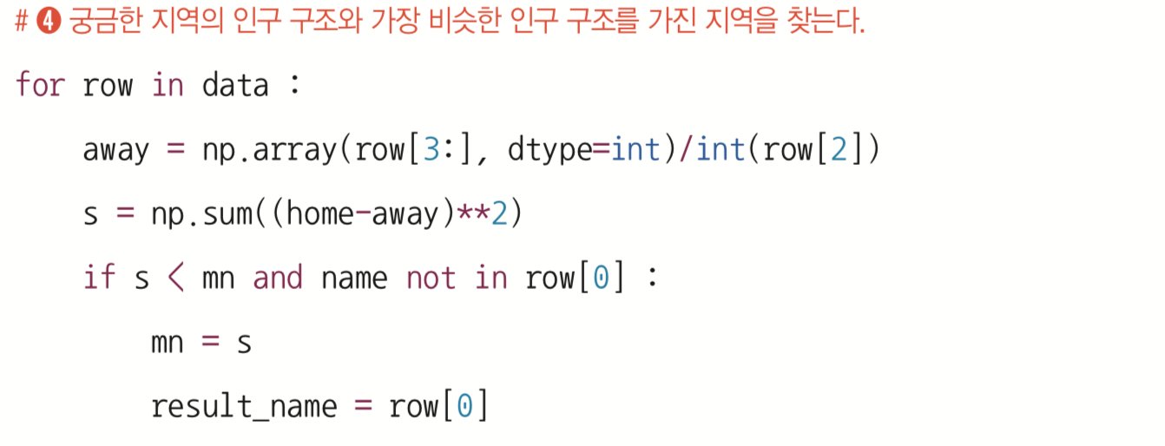
Unit 14 numpy를 활용한 나만의 프로젝트 만들기
5 | 알고리즘을 코드로 표현하기
최종 코드(가장 비슷한 인구 구조 가진 지역 찾기)

Slide 40
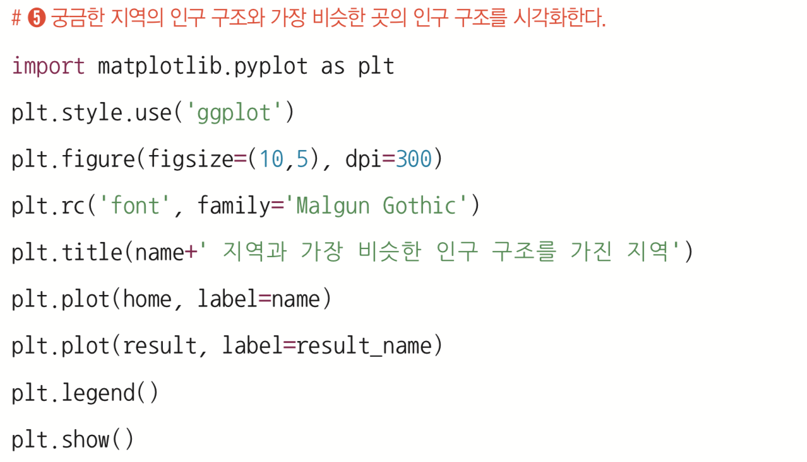
Unit 14 numpy를 활용한 나만의 프로젝트 만들기
5 | 알고리즘을 코드로 표현하기
최종 코드(데이터 시각화하기)

Slide 41
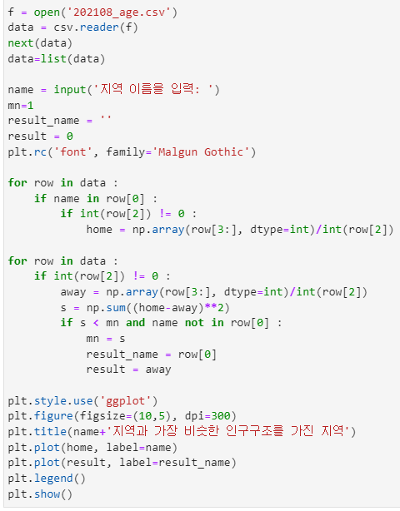
Unit 14 numpy를 활용한 나만의 프로젝트 만들기
5 | 알고리즘을 코드로 표현하기
최종 코드(데이터 시각화하기)
for i in row[3:]:

Slide 42
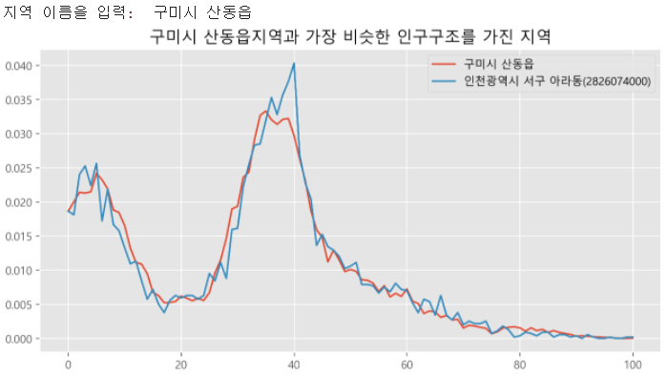
Unit 14 numpy를 활용한 나만의 프로젝트 만들기
5 | 알고리즘을 코드로 표현하기
최종 코드의 데이터 시각화 결과

